Slide 1
ЗДОРОВОЙ ОБРАЗ ЖИЗНИ ВО 2-ОЙ МЛАДШЕЙ ГРУППЕ
МДОУ Детский сад №30
Воспитатель: Новикова Е.С.

Slide 3
Здоровый образ жизни – это образ жизни, способствующий сохранению, укреплению и восстановлению здоровья человека.

Slide 4
Здоровый образ жизни включает в себя:
Оптимальный двигательный режим, занятия спортом
Плодотворную трудовую деятельность
Правильное сбалансированное питание, полноценный сон
Соблюдение правил личной гигиены
Закаливание

Slide 5
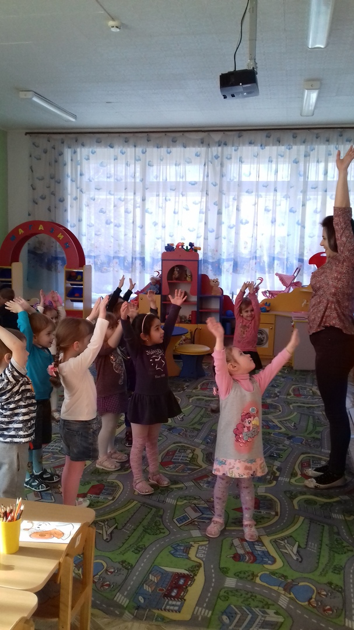
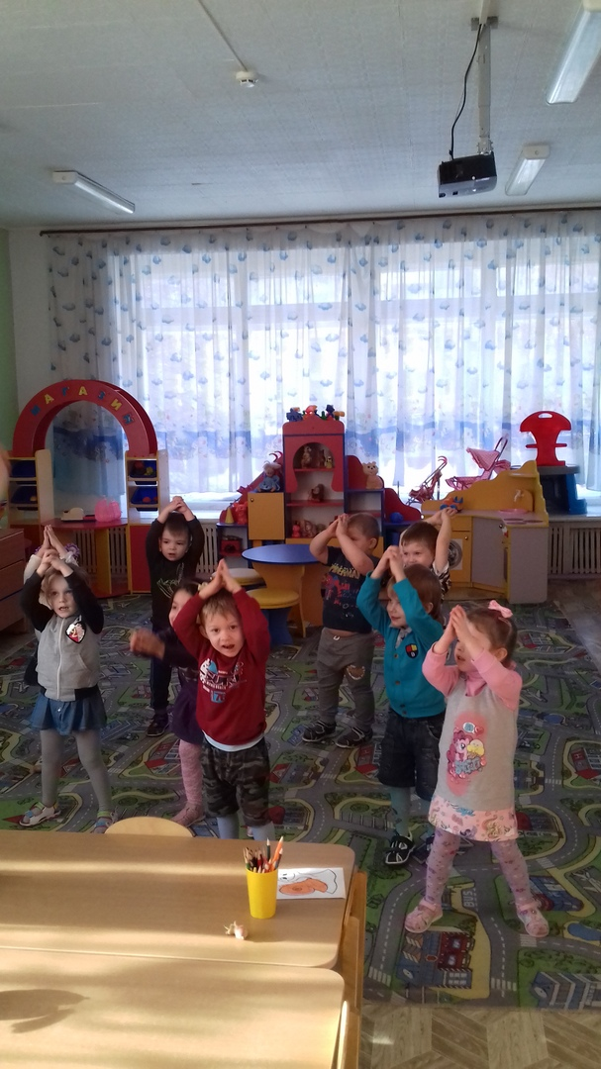
Оптимальный двигательный режим, занятия спортом

Slide 6
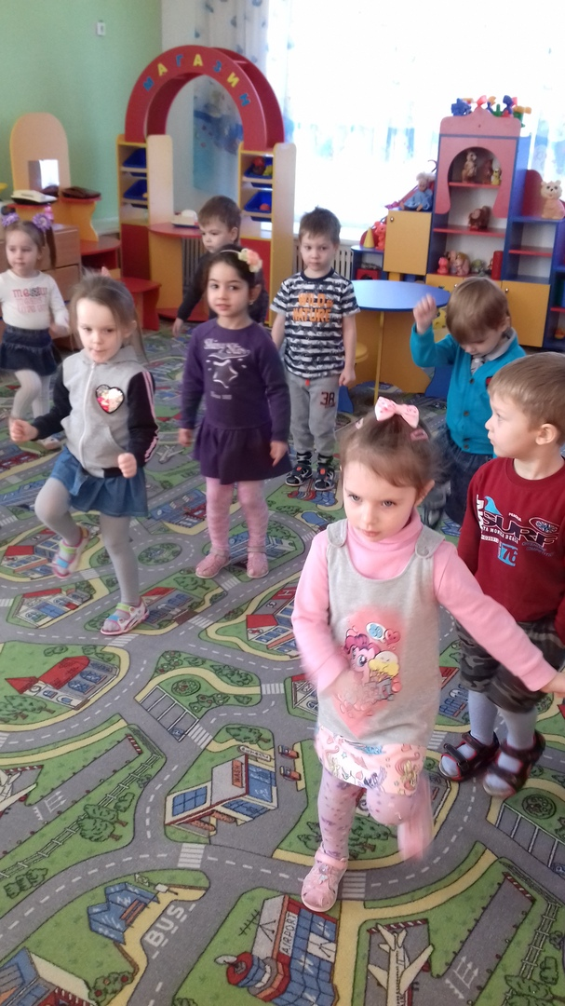
Физкультурные занятия. Подвижные спортивные игры. Физкультминутки

Slide 7
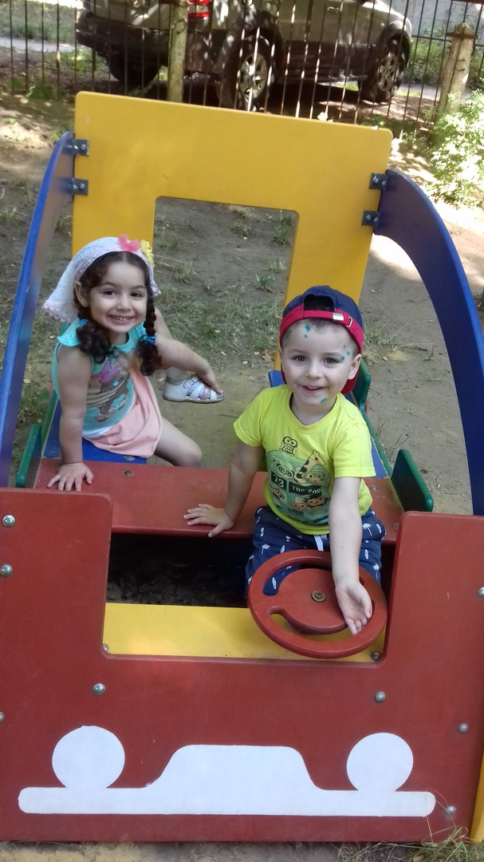
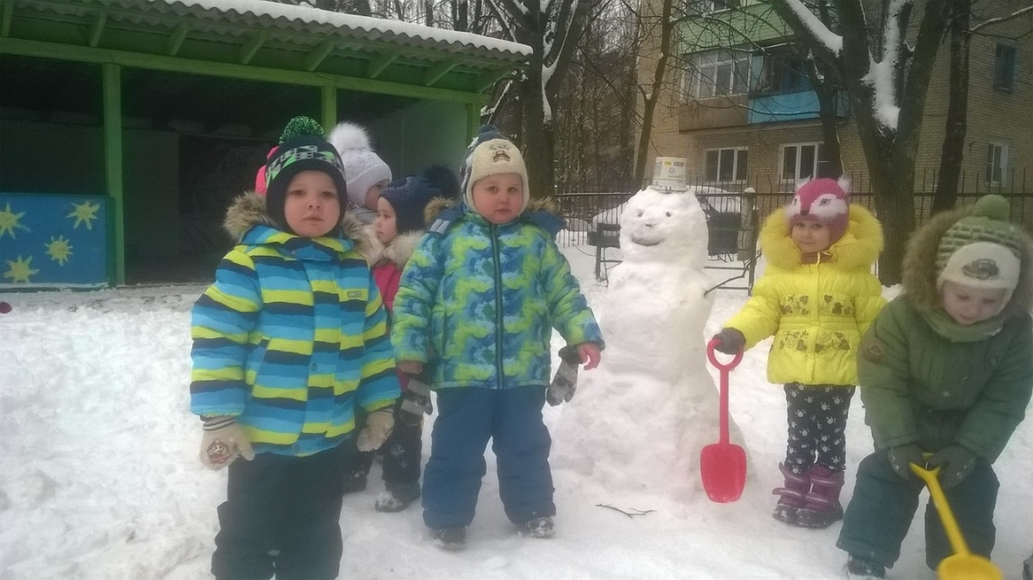
Ежедневная прогулка.

Slide 8
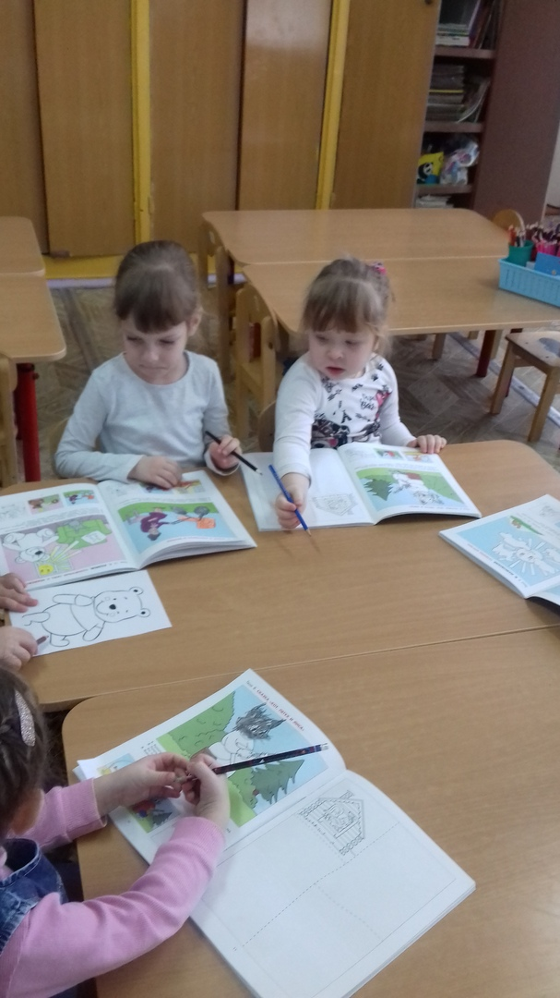
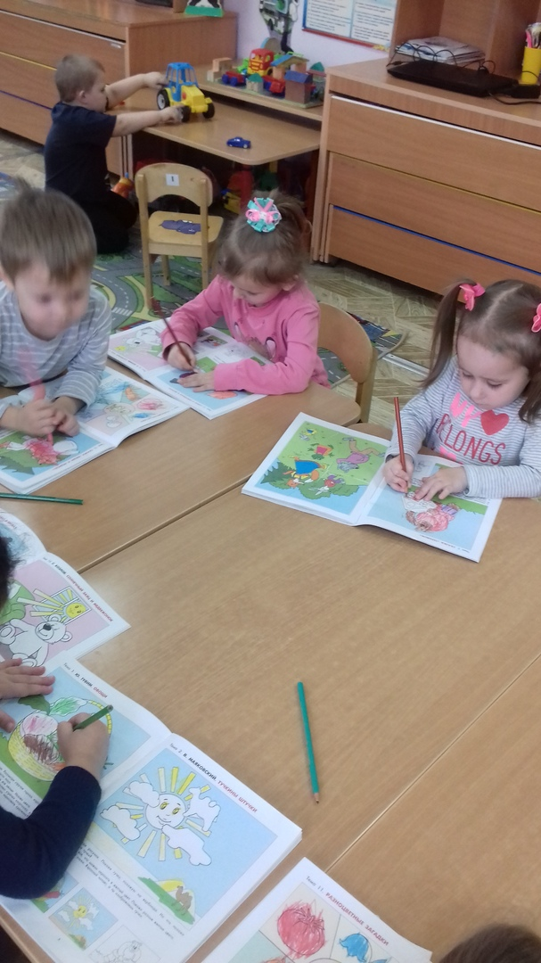
Плодотворная трудовая деятельность

Slide 9
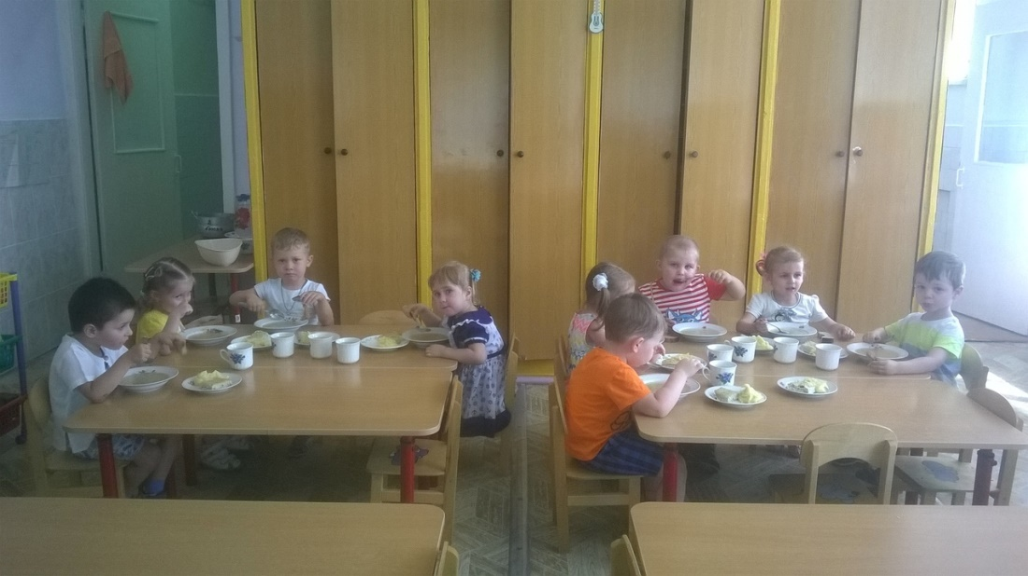
Правильное сбалансированное питание, полноценный сон

Slide 10
Правильное питание.

Slide 11
Нормальный сон.
«Наступает тишина – к нам приходит время сна».
Во время сна тело работает в ином режиме. Оно набирается сил. Сон помогает мозгу развиваться, а телу расти.

Slide 12
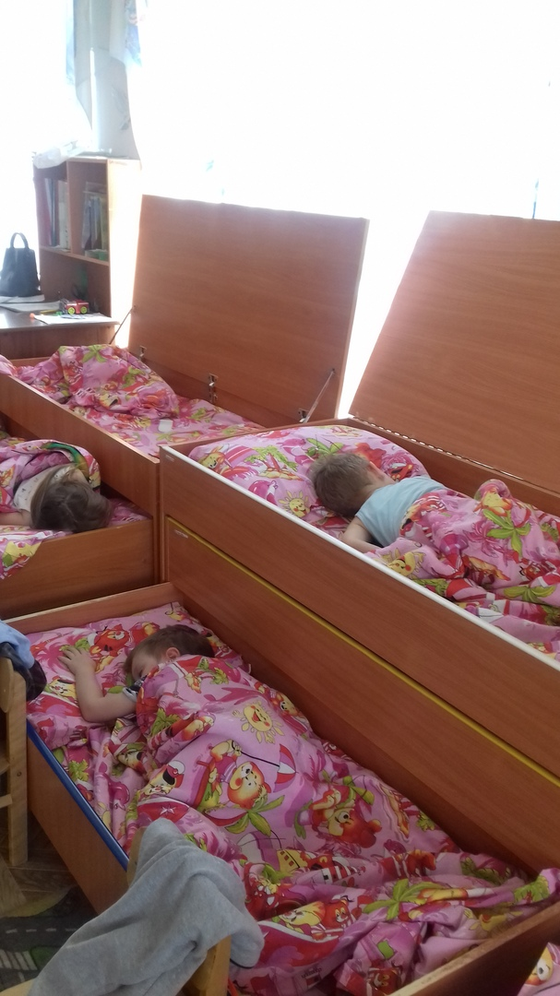

Slide 13
Гимнастика пробуждения
1. Разминка в постели, самомассаж.
Дети просыпаются под звуки мелодичной музыки, затем лёжа в постели на спине поверх одеяла выполняют 5-6 упражнений общеразвивающего воздействия.
Поворот головы вправо, влево.
Легкое поглаживание рук, живота, ног, пяток.
Сгибание обеих ног с обхватом коленей руками и постепенное выпрямление их.
2. «Веселые ножки»
Выше ножки! Топ, топ!
Веселее! Гоп, гоп!
Колокольчик, дон, дон!
Громче, громче, звон, звон!
Гоп, лошадка, гоп, гоп!
Тпру – ру – у, лошадка:

Slide 14
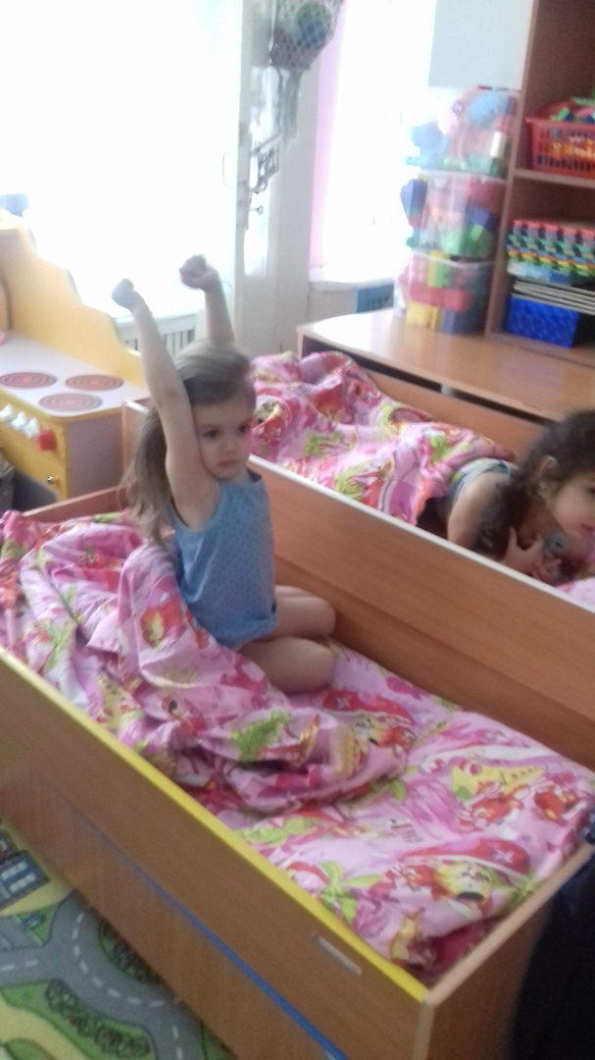
Гимнастика пробуждения

Slide 15
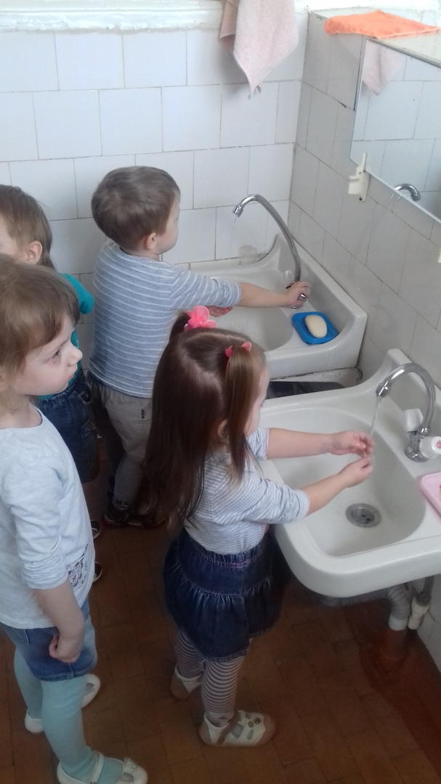
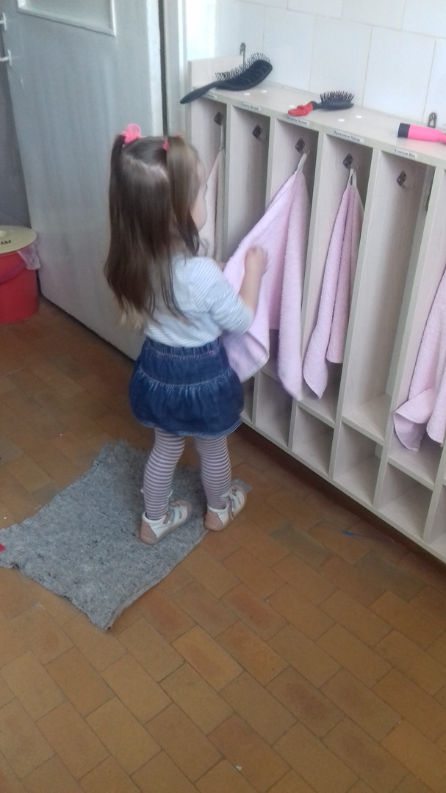
Соблюдение правил личной гигиены

Slide 16
Закаливание.
Закаливание организма – одно из лучших средств укрепления здоровья, снижения заболеваемости.
Задача закаливания – приучить детский хрупкий организм переносить перепады температуры в окружающей среде.
Основными средствами закаливания детей являются естественные факторы природы – воздух, вода, солнце. Закаливающее влияние на организм детей оказывают все гигиенические процедуры.

Slide 17
Закаливание
ВИД ЗАКАЛИВАНИЯ | ОРГАНИЗАЦИЯ ЗАКАЛИВАНИЯ | ПЕРИОД ЗАКАЛИВАНИЯ | ВРЕМЯ
ОБШИРНОЕ УМЫВАНИЕ | ЛИЦО, РУКИ ДО ЛОГТЯ, ШЕЯ | ПОСЛЕ ФИЗ.ЗАНЯТИЙ, ДО СНА | 1-2 МИНУТЫ
ХОДЬБА БОСИКОМ ПО ПОЛУ | ТЕМПЕРАТУРА ПОЛА +18ГРАДУСОВ | ВО ВРЕМЯ УТРЕННЕЙ ГИМНАСТИКИ, ФИЗ.ЗАНЯТИЙ, ПО «ДОРОЖКЕ ЗДОРОВЬЯ», ПОСЛЕ СНА, ВО ВРЕМЯ ДИНАМИЧЕСКОГО ЧАСА | В СООТВЕТСТВИИ С ДЛИТЕЛЬНОСТЬЮ РЕЖИМНОГО МОМЕНТА ИЛИ ЕГО СТРУКТУРНОЙ ЧАСТИ
ПОЛОСКАНИЕ РОТА (ГОРЛА) | ТЕМПЕРАТУРА ВОДЫ +18 -20 ГРАДУСОВ | ПОСЛЕ КАЖДОГО ПРИЁМА ПИЩИ | 1 – 2 МИНУТЫ
ВОЗДУШНЫЕ ВАННЫ (КОНТРАСТНЫЕ) | СОН БЕЗ МАЕК, С ДОСТУПОМ СВЕЖЕГО ВОЗДУХА; ПЕРЕХОД ИЗ ПОМЕЩЕНИЙ | ВО ВРЕМЯ ТИХОГО ЧАСА ПОСЛЕ ТИХОГО ЧАСА | 2 -3 ЧАСА 2 МИНУТЫ

Slide 18
ЗОЖ – это не только все знания усвоенные за определенное время, а целый стиль жизни, адекватное поведение в разных жизненных ситуациях. Ведь дети могут оказаться в абсолютно неожиданных ситуациях и основная цель развивать у них
самостоятельность, ответственность, а
иногда и автоматизм. Всё, чему родители
и педагоги учат детей, должно
применяться ими в реальной жизни.

